Slide 1

Федеральное государственное автономное
образовательное учреждение
Высшего образования
«СИБИРСКИЙ ФЕДЕРАЛЬНЫЙ УНИВЕРСИТЕТ»
Крипто-портфолио
Выполнил:
Студент 4 курса
СФУ ИКИТ
Голубев Антон
Руководитель:
Яблонский А.П.
Красноярск 2023

Slide 2
Цель и задачи
Цель – разработка и реализация инструмента, позволяющего пользователям отслеживать состояние своего криптовалютного портфеля.
Задачи:
изучение существующих аналогов и подходов к управлению криптовалютными активами;
анализ требований к функционалу инструментов отслеживания состояния криптовалютного портфеля;
выбор подходящих технологий для его реализации, проектирование архитектуры приложения;
реализация и тестирование функционала, анализ полученных результатов и возможности для дальнейшего развития проекта.
2

Slide 3
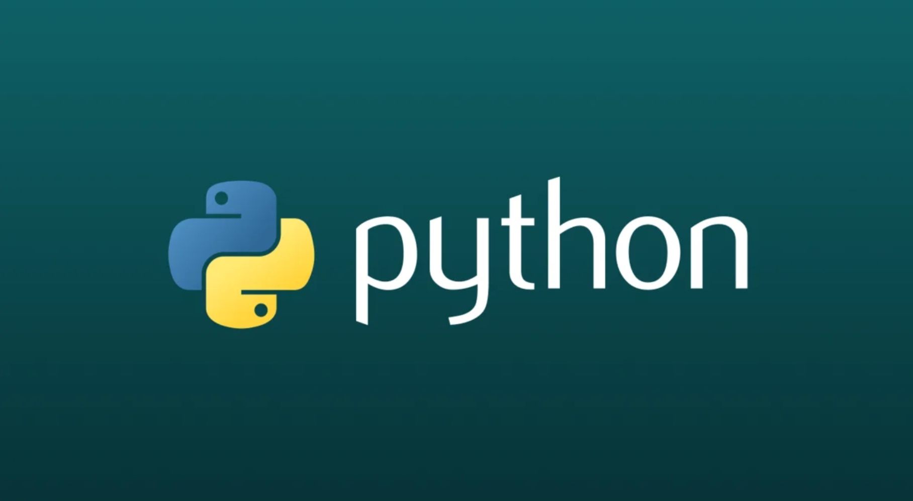

Обзор технологий
На этапе разработки нашего проекта было принято решение использовать следующие технологии:
Python
Aiogram
Django
SQlite3
2

Slide 4
Библиотека aiogram
В качестве основы для создания нашего бота мы использовали библиотеку Aiogram. Это мощный инструмент, который позволил нам создать бота с асинхронной обработкой сообщений и команд.
3

Slide 5
Django и SQlite3
Django — это высокоуровневый Python веб-фреймворк, который поддерживает быструю разработку и простоту дизайна. Мы использовали Django для создания основной логики бота, включая обработку пользовательских команд и взаимодействие с базой данных.
SQlite3 был удобен для использования тем что он уже был встроен в Django и не нужно было ничего устанавливать отдельно.
3

Slide 6
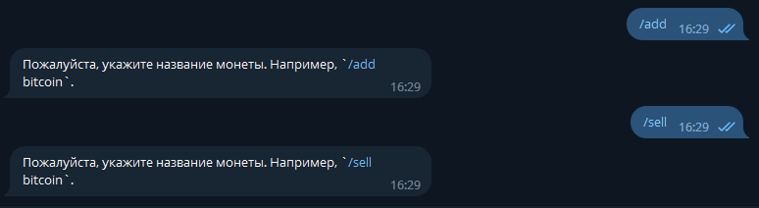
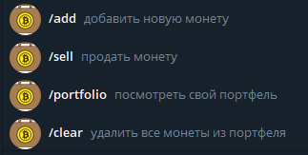
Функционал
6

Slide 7
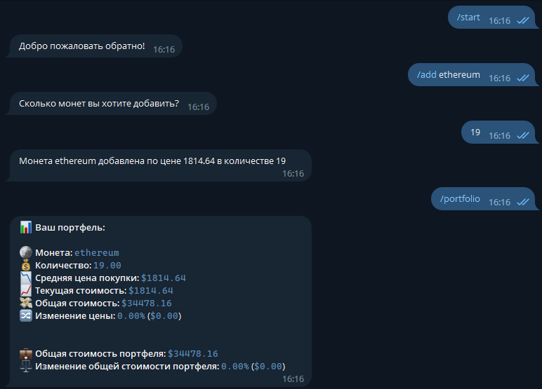
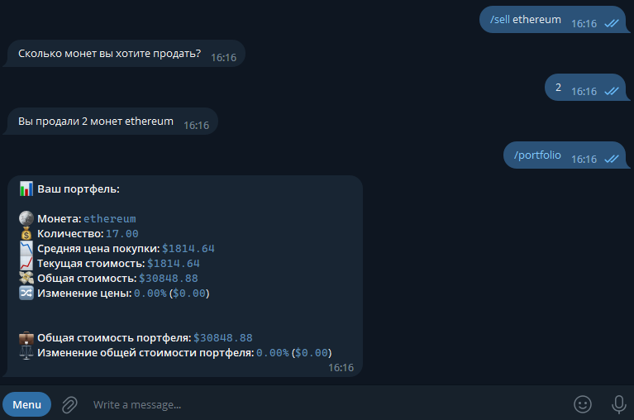
Демонстрация работы
6

Slide 8
Итоги и выводы
В результате выполнения дипломной работы был создан инструмент для мессенджера Telegram, предоставляющий пользователю ряд функций для управления криптовалютным портфелем. Этот инструмент позволяет выполнять следующие действия: добавление новых монет в портфель, продажа монет из портфеля, просмотр текущего состояния портфеля, полное его очищение, установка порога изменения цены для получения уведомлений и просмотр установленных порогов.
6

Slide 9
Возможные улучшения
В планах по улучшению бота рассматриваются следующие аспекты:
1) Интеграция с реальными криптовалютными биржами, что позволит пользователю совершать реальные торговые операции прямо из Telegram.
2) Расширение функциональности бота, добавление новых функций, таких как автоматическое уведомление о достижении ценой монеты определенного уровня.
3) Улучшение UX/UI для еще более удобного и понятного взаимодействия с ботом.
9

Slide 10
Спасибо за внимание!
<номер>

